Slide 1
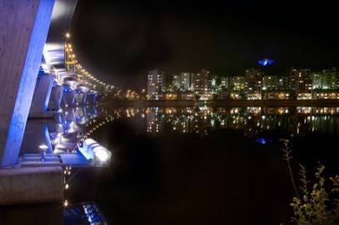
Joseph Ratzingerin/paavi Benedictus XVI:n ajatuksia antiikista, keskiajasta ja latinan kielestä
TM, FM Emil Anton, Athenis Finlandiae 2013
Notes:
http://www.youtube.com/watch?v=jY_inLT4UqE

Slide 2
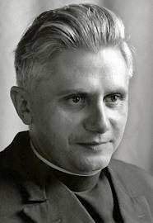
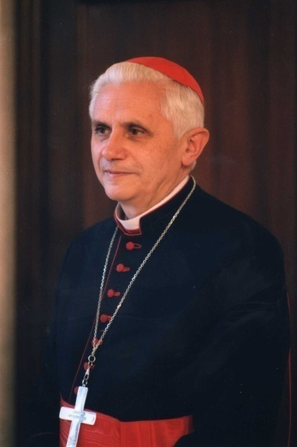
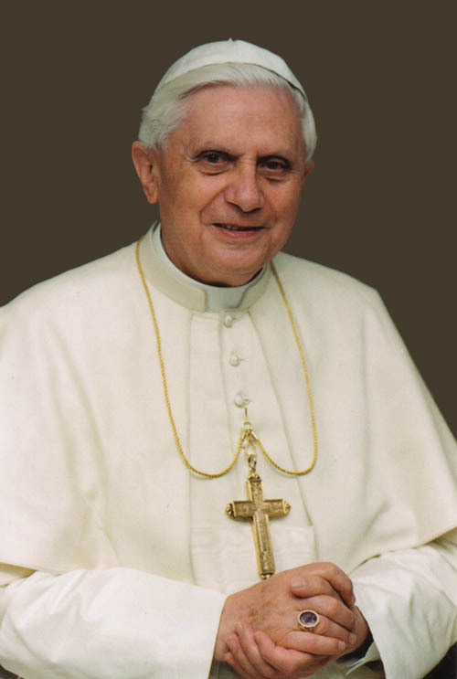
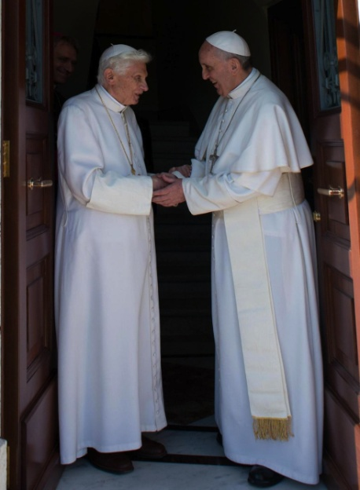
Joseph Ratzinger/paavi Benedictus XVI
Saksalainen (s. 1927 Marktl am Inn, Baijeri)
Teologi, dogmatiikan ja dogmihistorian professori (Freising, Bonn, Münster, Tübingen, Regensburg)
Uskonopin kongregaation prefekti 1981-2005
Paavi 2005-2013, historiallinen ”eläköityminen”

Slide 3
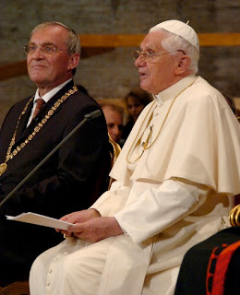
Regensburgin luento 2006
”Usko, järki ja yliopisto”
www.vatican.va

Slide 4
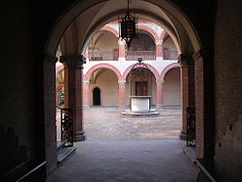
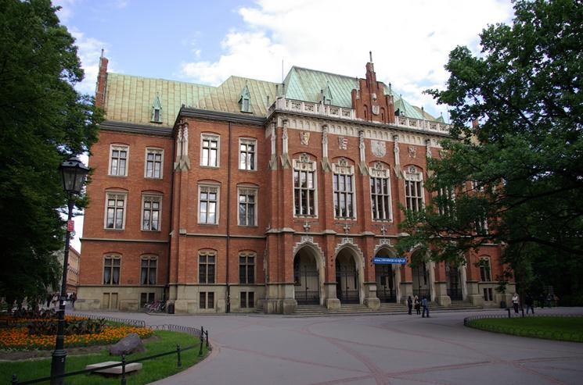
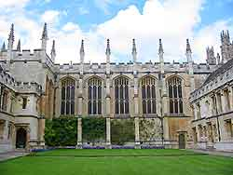
Katolisen keskiajan lahja: yliopisto
Dies academicus todellinen universitas -kokemus
Yhteistä järjenkäyttöä ja vastuuta sen oikeasta käytöstä
Myös teologialla paikka universitas scientiarumin kokonaisuudessa uskon rationaalisuuden tutkimuksena kristillisen tradition kontekstissa

Slide 5
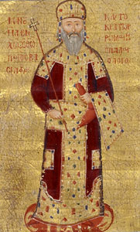
Järkevä usko? Keskiaikainen dialogi
Bysantin keisarin Manuel II Palaiologoksen dialogi 1391? (1394-1402) oppineen persialaisen kanssa
Uskon levittäminen väkivallalla on järjetöntä:
usko syntyy sielusta, ei ruumiista
uskon levittäjä tarvitsee argumentteja, ei miekkaa
järjettömästi toimiminen on Jumalan luonnon vastaista

Slide 6
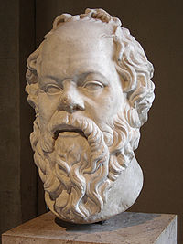
Jerusalem ja Ateena – usko ja filosofia
Raamatullisen uskon ja parhaan kreikkalaisen filosofian välillä on syvä harmonia – eikä sattumalta
Alussa oli Logos, ja Logos on Jumala (Joh. 1:1)
Tule tänne Makedoniaan ja auta meitä! (Ap.t. 16:9)
Lähentyminen palautuu jo VT:n aikaan
Notes:
6 He jatkoivat sitten matkaa Frygian ja Galatian halki, sillä Pyhä Henki esti heitä julistamasta sanaa Aasian maakunnassa. 7 Mysian puolelle tultuaan he yrittivät lähteä Bityniaan, mutta Jeesuksen Henki ei sallinut sitä, 8 ja niin he kulkivat Mysian kautta ja tulivat Troakseen.9 Yöllä Paavali näki näyn. Makedonialainen mies seisoi hänen edessään ja pyysi: "Tule meren yli tänne Makedoniaan ja auta meitä." 10 Kun Paavali oli nähnyt tämän näyn, me hankkiuduimme heti lähtemään Makedoniaan, sillä ymmärsimme, että Jumala oli kutsunut meidät julistamaan evankeliumia siellä.
http://www.youtube.com/watch?v=HN_wy8KlXPA

Slide 7
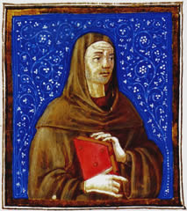
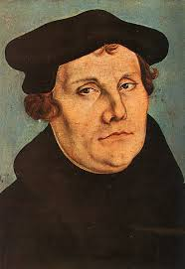

Voluntarismi ja dehellenisaatiot
Duns Scotuksen voluntarismi (1200-1300-l)
Lutherin reformaatio (1500-l)
Harnackin liberalismi (1800-1900-l)
Inkulturaatio ja kulttuuripluralismi (1900-2000-l)

Slide 8
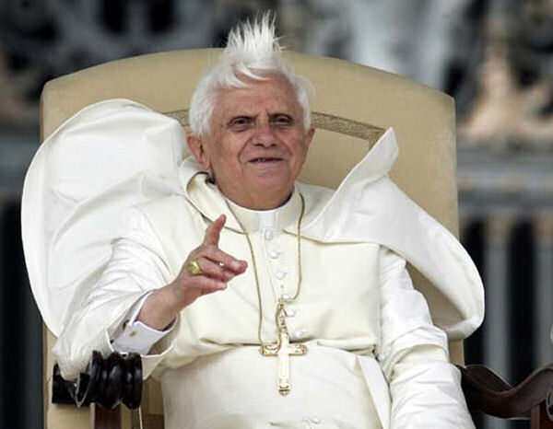
Mites nyt suu pannaan, papa?

Slide 9
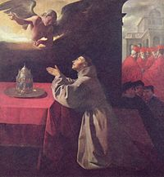
Keskiaikainen kaveri: Bonaventura
Fransiskaaniteologi (1221-1274)
Joseph Ratzingerin habilitaatiotyön aihe
Uutta näkökulmaa revelaatio-oppiin (”ilmoitus”)
Ellei vastaanottajaa, ei revelaatiota (apokalypsis)
Revelaatio historiassa, Sana itse
Vastaa Lutherin huoleen
Scriptura ei kuitenkaan ole sola,
vaan vastaanottajan, kirkon kanssa,
joka on ”ymmärtävä subjekti”

Slide 10
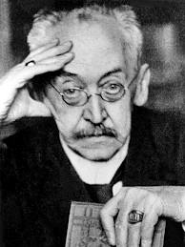
Harnackille hanttiin...
Liberalismi vie kristinuskolta sen identiteetin
Tieteen kapea määrittely alentaa lopulta ihmisen
Ei halua kääntää kelloa takaisin – kiitos moderni aika!
Tieteellinen eetos etsiä totuutta kristillinen periaate
Järjen käsitettä kuitenkin laajennettava
Teologialla paikka yliopistossa nimenomaan teologiana, ei vain historiallisena oppiaineena

Slide 11

Antiikin annin arvo...
”Hellenisaatio” jo VT:n ja UT:n sisäinen prosessi
Kaikkea kreikkalaista ei tarvitse inkulturoida
Perustava päätös uskosta ja järjestä säilytettävä
Synteesin kieltäminen kaitselmuksen kieltämistä

Slide 12
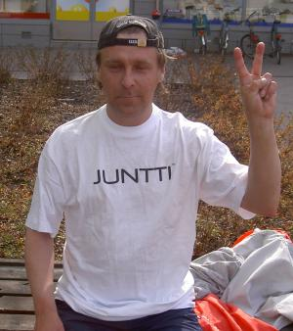
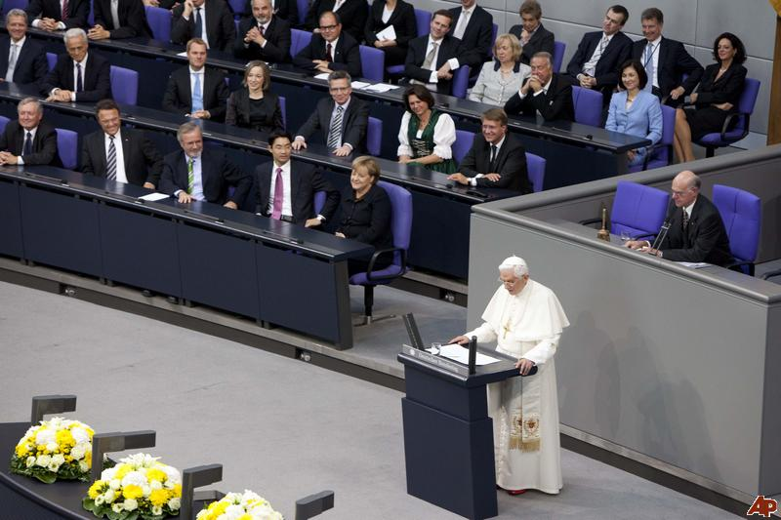
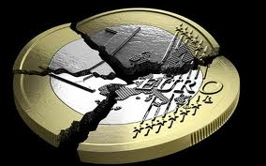
Euroopan juuret ja identiteetti
Jerusalem, Ateena ja Rooma
Israelin monoteismin, kreikkalaisten filosofisen järjen ja roomalaisen lain kohtaaminen loi Euroopan ja on yhä sen perusta
Vrt. 65 % suomalaisista: keskeisin eurooppalaisen identiteetin tekijä on – EURO!
Notes:
http://www.verkkouutiset.fi/kotimaa/eurobarometri%20identiteetti-7986

Slide 13
Benedictus XVI ja latinan kieli
Vatikaanin II kirkolliskokous (1962-1965)
”Miten huilulla tai lyyralla soitettu sävelmä voidaan tuntea, elleivät sävelet erotu toisistaan? Ja jos sotatorvesta lähtee epäselvä ääni, kuka valmistautuu taisteluun? Sama koskee teitäkin: ellette puhu selvää kieltä, kuinka teidän puhettanne voidaan ymmärtää? Sananne haihtuvat taivaan tuuliin. Niin paljon kuin maailmassa onkin kieliä, kaikki ne ovat ymmärrettävissä. Mutta ellen ymmärrä puheen merkitystä, olen puhujalle muukalainen, samoin hän minulle. Miten paikalla oleva ulkopuolinen voi sanoa kiitokseesi aamenen, kun hän ei ymmärrä mitä sanot? Jotta voisin opettaa muitakin, haluan seurakunnassa puhua mieluummin viisi ymmärrettävää sanaa kuin tuhansia hurmoskielen sanoja.” (1. Kor. 14:7-11, 16, 19)

Slide 14
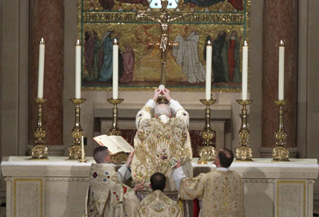
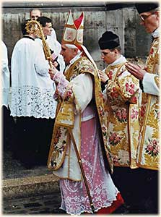
Tukea traditionalisteille
Vanhan messun kieltäminen oli väärin
Summorum pontificum (motu proprio 2007)

Slide 15
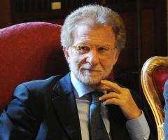
Paavillinen latina-akatemia
Latina lingua (motu proprio 2012)
Pontificia Academia Latinitatis
Akatemian tavoitteena latinan tuntemuksen, tutkimisen ja käyttämisen edistäminen
Keinoina kongressit, kurssit, kilpailut...
Puheenjohtajana latinisti prof. Ivano Dionigi

Slide 16
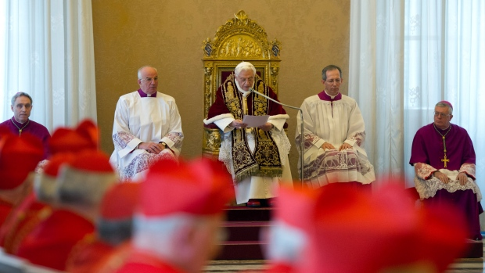
Eroilmoitus latinaksi
Notes:
http://www.youtube.com/watch?v=g-NJNSBNsyk

Slide 17
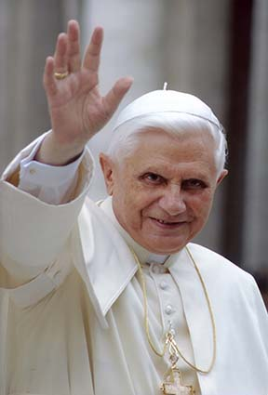
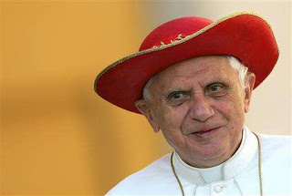
Eukharisto! Gratias ago! Danke schön!
Quaestiones?
emilanton.com (fineca@hotmail.com)
hyviauutisia.net (hyviauutisia@gmail.com)

